Slide 1

חנות האלקטרוניקה של בר ואורי
מגישים:
בר אליס 208545236
אורי כהן 209044080
מעבדה מתקדמת בתכנות פרויקט סוף

Slide 2

כניסה והתחברות
להתחברות ראשונית (אם אין קובץ employees.bin) אז נתחבר כך:
Username: admin
Password: admin
כאשר המערכת טוענת את הקבצים היא בודקת אם המערך ריק אם כן היא יוצרת את האדמין עם רמת הרשאה 3 עם השם Manager_System.
מהמשתמש הזה נוכל להוסיף עובדים ולהתאים להם הרשאות ובנוסף לעשות את כל הפעולות שאפשר לעשות בשאר ה- AcessLevel.
בכל כניסה למערכת לעובד יש 3 נסיונות להיכנס למערכת, אחרת המערכת מוציאה אותו.

Slide 3
מבנה ופעולות - Employees
המבנה בו העובדים מוצגים הוא מבנה של מערך.
עם מערך קל לשלוף נתונים והשמירה אליו קלה. אין יתרון במיון העובדים בדרך כזו או אחרת לכן העדפנו להשתמש במערך.
פעולות שאפשר לבצע על עובדים:
התחברות למערכת (אם הקובץ לא קיים נוצר משתמש ראשון שהוא מנהל המערכת ולא ניתן למחוק אותו)
תפריט עובדים : (זמין למשתמש בעל access level 3 בלבד)
הוספת עובדים חדשים
מחיקת עובדים
עריכת פרטי עובדים
חיפוש עובד לפי השם משתמש שלו (כל של משתמש הוא ייחודי)
הצגת כל העובדים

Slide 4
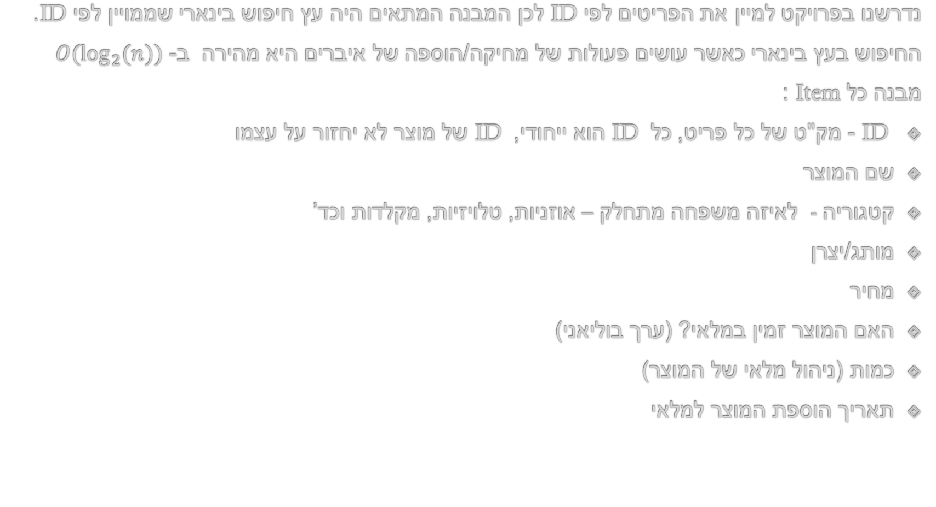
מבנה - Items
נדרשנו בפרויקט למיין את הפריטים לפי ID לכן המבנה המתאים היה עץ חיפוש בינארי שממויין לפי ID.
החיפוש בעץ בינארי כאשר עושים פעולות של מחיקה/הוספה של איברים היא מהירה ב- $O(\log_{2}{(n))}$
מבנה כל Item :
ID - מק"ט של כל פריט, כל ID הוא ייחודי, ID של מוצר לא יחזור על עצמו
שם המוצר
קטגוריה - לאיזה משפחה מתחלק – אוזניות, טלויזיות, מקלדות וכד’
מותג/יצרן
מחיר
האם המוצר זמין במלאי? (ערך בוליאני)
כמות (ניהול מלאי של המוצר)
תאריך הוספת המוצר למלאי

Slide 5
פעולות - Items
הפעולות שאפשר לבצע על כל פריט:
תפריט חיפוש (זמין לכל access level)
חיפוש לפי ID (מוצר אחד)
חיפוש לפי קטגוריה
חיפוש לפי יצרן
חיפוש לפי שאילתה כפולה – גם קטגוריה וגם יצרן (למשל אם אני רוצה לחפש את בקטגוריה tablets של היצרן apple ) אני אקבל רשימה של כל האייפדים (של אפל) שהחנות מציעה למכירה.
חיפוש לפי טווח מחירים – היוזר מזין מחיר ואז בוחר 1- בשביל מוצרים יקרים מהמחיר או 0 – מוצרים שהמחיר שלהם שווה או נמוך ממה שהכניס המשתמש.
חיפוש לפי תאריך הפצה – היוזר יזין תאריך ואז אם הוא רוצה להציג את כל המוצרים שהוספו אחרי או לפני התאריך שהוא הזין.
*הערה – כל משתמש ב access level 2/3 יציע לו בנוסף אם הוא רוצה לערוך את המוצרים מהרשימה בהזנת ID.
בדרגת הרשאה 2/3 יופיע אפשרות למשתמשים לערוך מוצר גם לפי ID.

Slide 6
מבנה ופעולות - Customers
נדרשנו בפרויקט למיין את הלקוחות לפי התאריך בו הלקוחות הצטרפו למערכת. לכן בחרנו בפרויקט במבנה של רשימה מקושרת עם זקיפים (מצביע לראש וגם לזנב). כל משתמש חדש שאנו מוסיפים אנחנו מוסיפים אותו מסוף הרשימה ובכך אנו מוודאים שהרשימה מסודרת לפי תאריך הצטרפות הלקוח.
כל משתמש יקבל ID רץ, כלומר, המשתמש הראשון יקבל ID 1 השני יקבל 2 וכן הלאה הסיבה לכך היא חיפוש יותר קל והתאמה יותר נוחה לכל לקוח מוצר/ים.
פעולות על לקוחות:
תפריט חיפוש
חיפוש לקוח לפי ID
חיפוש לקוח לפי שם מלא
חיפוש לקוח לפי כתובת
חיפוש לקוח לפי מס' טלפון
חיפוש לקוחות לפי תאריך הצטרפות – מזינים תאריך לאחר מכן נשאלים אם רוצים לחפש לפני או אחרי התאריך שהוזן
הוספה של לקוח חדש - הפונקציה הזאת ממומשת רק כאשר מוכרים מוצר.
עריכת פרטי הלקוח (רק Access Leve 2/3) יכולים לבצע פעולה זו.

Slide 7
מבנה ופעולות - Sales
Sales בנוי במבנה של רשימה מקושרת רגילה ומתאר את המכירות אותם הוא גם רושם לקובץ בינארי.
מבנה :
SN –מספר סריאלי של הקנייה, משמש בעיקר להחזרת מוצרים (Refund)
customerID - מועתק מקובץ Customers
itemID – מועתק כאשר מבצעים קנייה מקובץ items
purchaseDate – תאריך בו קנו את המוצר.
פעולות על מכירות: (זמין לכל AccessLevel)
תצוגה של כל המוצרים שלקוח מסוים קנה (לפי ID של הלקוח)
מכירה של מוצר (בעת מכירה כמות הפריט שנקנה יורדת ב-1 כל פעולה)
החזרת מוצר (אפשר להחזיר תוך 14 יום)
צפייה בכל הקניות שבוצעו מכל הלקוחות.

